Slide 1


Space Freight
Introduction
Michael Hu , Steven Kuhnen, Marc Moorman (天宫二号)

Slide 2
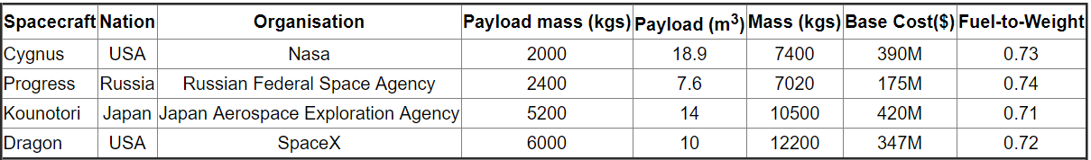
Opdracht
Verdeel de parcels over de vier spacecrafts
Optimaliseren: efficiëntie, kosten, massa, volume
Met behulp van Algoritmes

Slide 3
Plan van aanpak
Drie CSV-files: drie verschillende cargolisten met ieder 100 parcels
CSV-files omzetten in een dictionary
Brandstofverbruik functie
Algoritmes vinden

